Slide 1


Тема урока: «Технологии работы с текстовыми документами»
Цель урока:
изучить назначение и возможности текстовых редакторов и процессоров;
рассмотреть основные элементы текстового документа. Шрифты, стили, форматы;
определить основные приемы редактирования документа;
дать определение понятию «гипертекст».

Slide 2

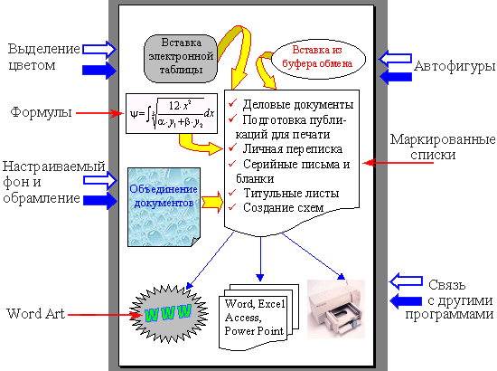
Текстовые редакторы – это программы для создания, редактирования, форматирования, сохранения и печати документов. Современный документ может содержать, кроме текста, и другие объекты (таблицы, диаграммы, рисунки и др.).

Slide 3
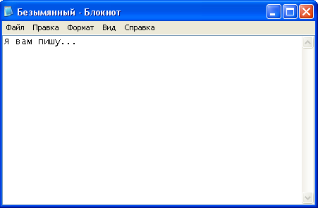
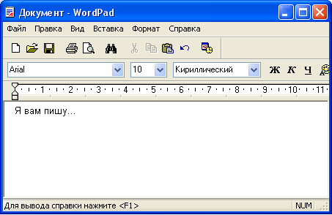
Простые текстовые редакторы предназначены для управления только содержанием текстового документа (Блокнот, WordPad).

Slide 4
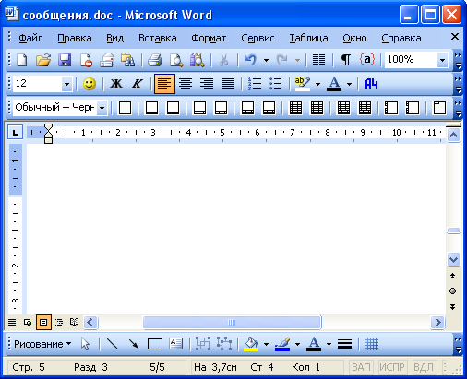
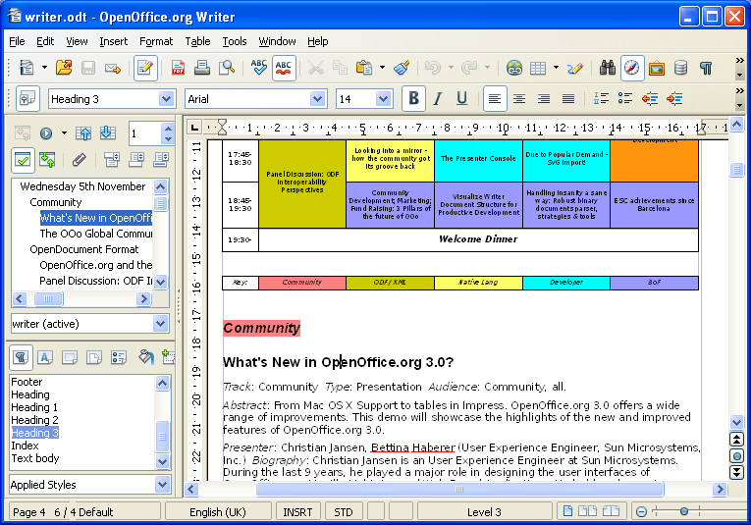
Текстовые процессоры – текстовые редакторы, имеющие целый спектр возможностей по созданию документов: вставка списков и таблиц, средства проверки орфографии, сохранение исправлений и др. (Microsoft Word, OpenOffice.org Writer).

Slide 5
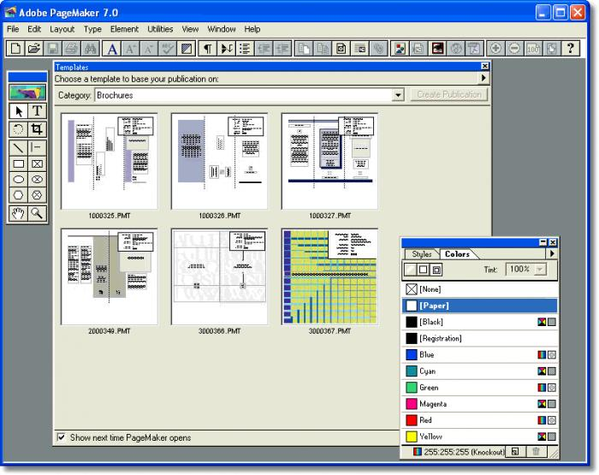
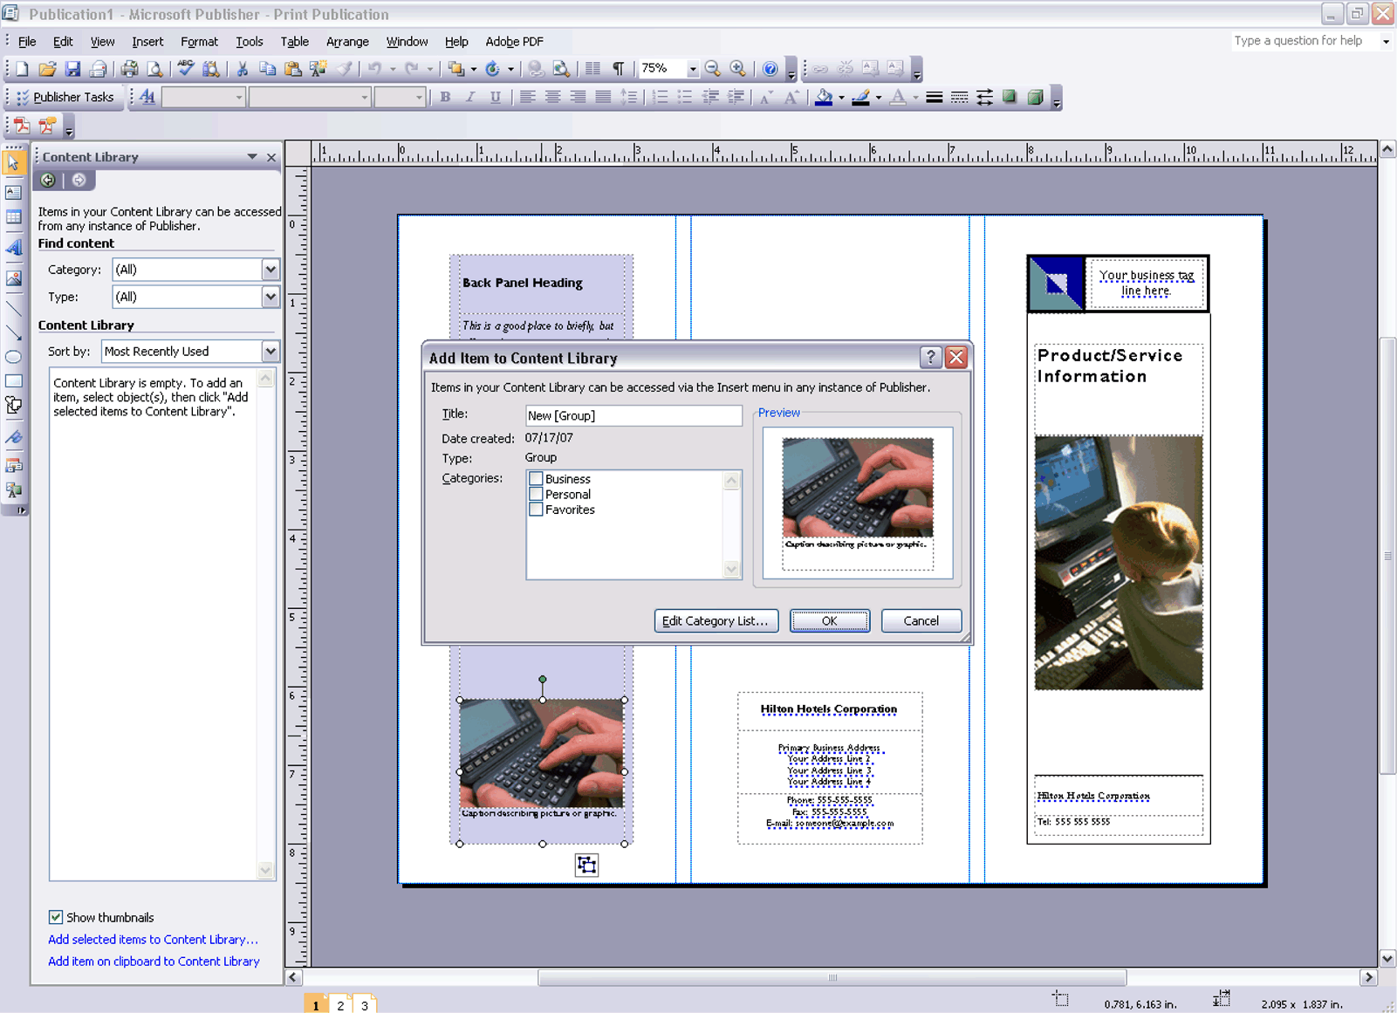
Настольные издательские системы – программы предназначены для допечатной подготовки (верстки) полиграфических изданий (Adobe PageMaker, Microsoft Office Publisher).
Настольные издательские системы соблюдают полиграфические требования и стандарты; обладают расширенными возможностями сложного оформления комбинированных документов.

Slide 6
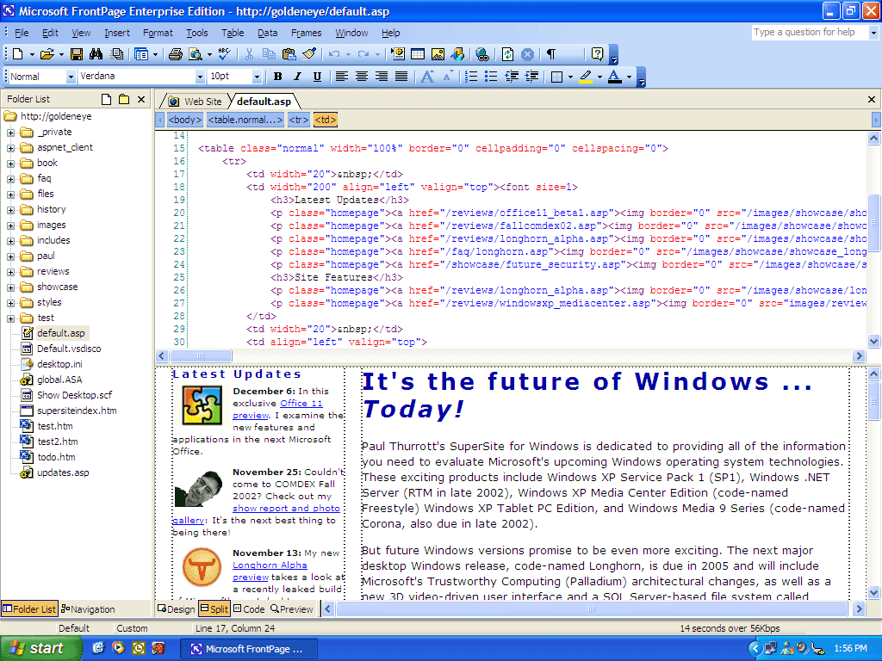
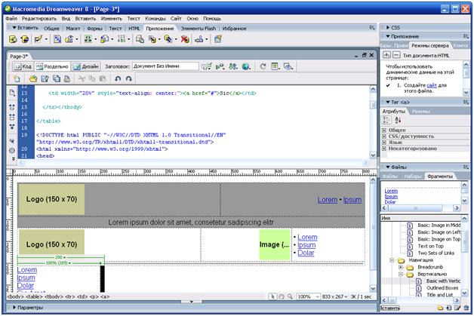
Редактор HTML – компьютерная программа, позволяющая создавать и изменять HTML-страницы (Microsoft FrontPage, Macromedia Dreamweaver).

Slide 7
Основные функции текстового редактора:
Создание новых текстовых документов.
Ввод и редактирование текста.
Поиск и замена элементов текста.
Сохранение измененных документов.
Печать текстовых документов.

Slide 8
Основные элементы текстового документа:
Символ
Слово
Строка
Предложение
Абзац
Страница
Документ

Slide 9
Основные операции изменения формата документа:
форматирование произвольной последовательности символов;
форматирование абзацев.

Slide 10
Форматы текстовых файлов:
текстовый (TXT)
Rich Text Format (RTF)
текст DOS (TXT)
документ Word (DOC)
документ HTML (HTML)

Slide 11
Основные приемы редактирования документа:
1. Редактирование - преобразование, обеспечивающее добавление,
удаление, перемещение или исправление содержания документа.
2. Форматирование - преобразование, изменяющее форму представления
документа.

Slide 12
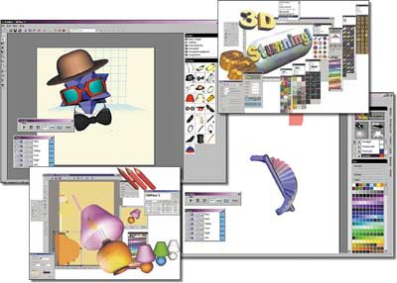
Встроенные нетекстовые объекты – это формулы, таблицы,
диаграммы, художественные заголовки, растровые и векторные
иллюстрации, а также объекты мультимедиа.

Slide 13
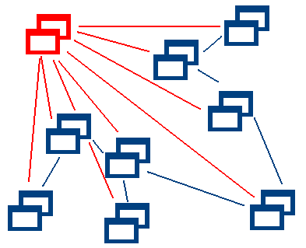
Гипертекст - размеченный текст, содержащий в себе ссылки на
другие документы или места документа..

Slide 14
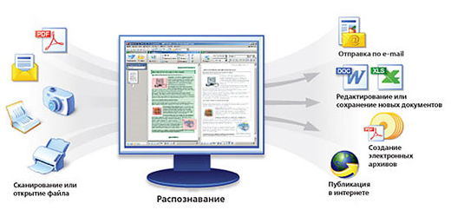
Технологии работы с текстовыми документами

Slide 15
Задание по внеаудиторной
самостоятельной работе
Дать ответы на вопросы.
1 - вариант
1. Чем текстовый редактор отличается от текстового процессора?
2. На какие условные группы можно разделить текстовые редакторы?
3. Назовите типовые задачи обработки текстовой информации?
2 - вариант
1. Из каких элементов состоит текст?
2. Какие объекты текстовой информации вам известны?
3. Перечислить основные действия по редактированию и форматированию текста.

